Slide 1
Chongqing University of Technology
ATAI
Advanced Technique of Artificial Intelligence
Chongqing University of Technology
NTRD : Learning Neural Templates for Recommender Dialogue System
Zujie Liang1∗ , Huang Hu2∗ , Can Xu2 , Jian Miao2 , Yingying He2,
Yining Chen2 , Xiubo Geng2 , Fan Liang1 , Daxin Jiang2†
1Sun Yat-sen University, Guangzhou, China
2Microsoft Corporation, Beijing, China
1{liangzj9@mail2.sysu.edu.cn, isslf@mail.sysu.edu.cn}
2{huahu,caxu,jianm,yingyhe,yinichen,xigeng,djiang}@microsoft.com
https://github. com/jokieleung/NTRD
—— EMNLP 2021
Reported by Yabo Yin

Slide 2
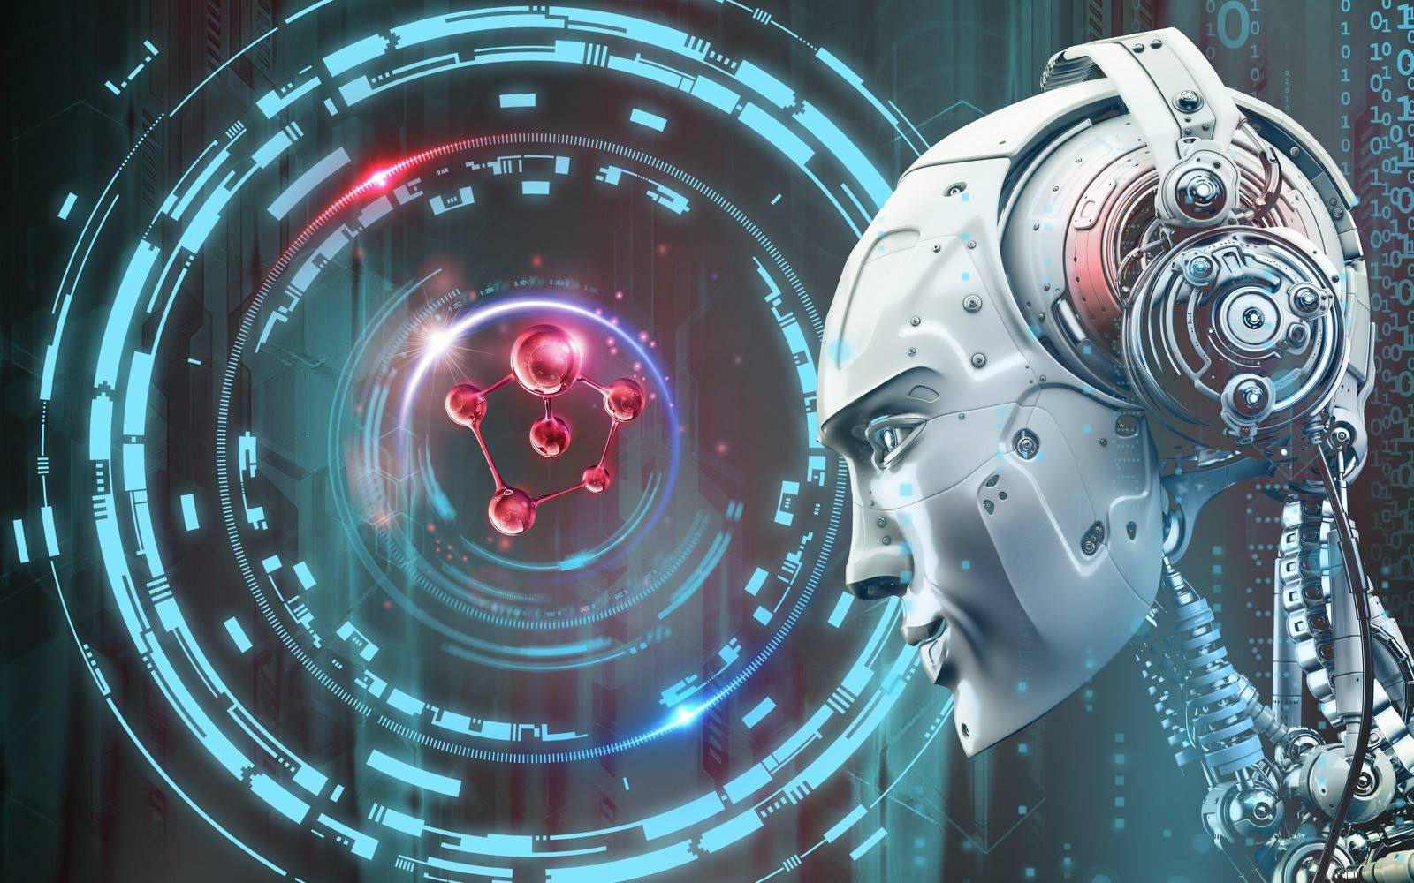
Chongqing University of Technology
ATAI
Advanced Technique of Artificial Intelligence
Chongqing University of Technology
1.Introduction
2.Method
3.Experiments

Slide 3
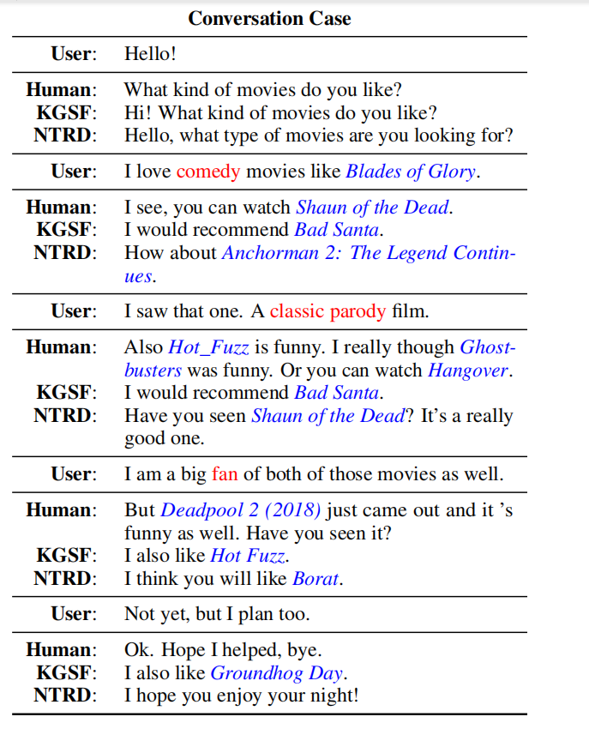
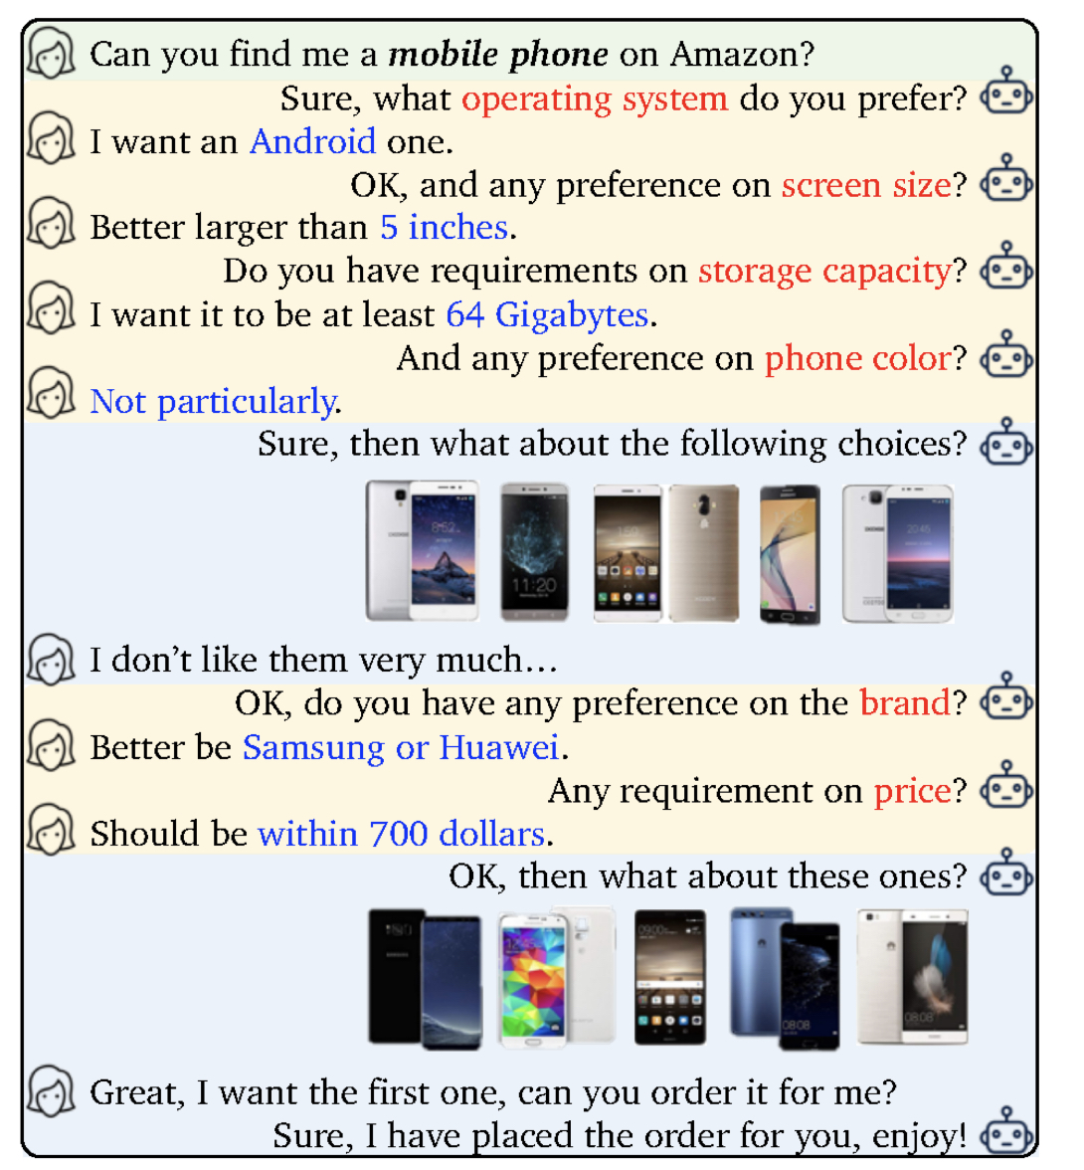
Introduction
Attribute-Based CRS
Generated-Based CRS
Notes:
在对话系统中，对话行为识别和情感分类是两个相关任务，能够帮助进行识别说话者的意图。其中，对话行为能够展示说话者显式的意图，而情感能展现说话者隐式的意图 [1]。
更具体的来说，对话行为识别和对话情感分类都可以看作是分类任务，目标是将对话中的每条语句标注上对应的DA标签和SC标签。
直观上，有两个关键因素有助于对话行为识别和情感预测。一个是跨任务的相互交互信息mutual interaction information，另一个是对话中的上下文信息context information。
如图3所示，前人的联合建模工作中，Cerisara等人[1]专注于相互交互信息（图3左），Kim等人[2]专注于对话历史信息（图3右）。最近，Qin等人[3]提出DCR-Net模型，虽然取得了较好效果，但是该模型却是以一种pipeline的方式来获取两种信息：在Encoder端获取对话历史信息，在relation layer端获取交互信息。但是我们认为，该类流水线式的模型存在一个问题： 两种信息是单独建模的。
所以接下来的问题是： 我们是否可以在一个统一的框架中同时对相互交互信息和上下文信息建模，来将它们完全整合呢？

Slide 4
Introduction
Problem:
the recommended items cannot be always incorporated into the generated replies precisely and appropriately
only the items mentioned in the training corpus have a chance to be recommended in the conversation
Solve(NTRD):
It decouples the response generation from the item recommendation via a two-stage strategy to generate a response template and slots
Introduce external knowledge graph to make recommendation
Notes:
在对话系统中，对话行为识别和情感分类是两个相关任务，能够帮助进行识别说话者的意图。其中，对话行为能够展示说话者显式的意图，而情感能展现说话者隐式的意图 [1]。
更具体的来说，对话行为识别和对话情感分类都可以看作是分类任务，目标是将对话中的每条语句标注上对应的DA标签和SC标签。
直观上，有两个关键因素有助于对话行为识别和情感预测。一个是跨任务的相互交互信息mutual interaction information，另一个是对话中的上下文信息context information。
如图3所示，前人的联合建模工作中，Cerisara等人[1]专注于相互交互信息（图3左），Kim等人[2]专注于对话历史信息（图3右）。最近，Qin等人[3]提出DCR-Net模型，虽然取得了较好效果，但是该模型却是以一种pipeline的方式来获取两种信息：在Encoder端获取对话历史信息，在relation layer端获取交互信息。但是我们认为，该类流水线式的模型存在一个问题： 两种信息是单独建模的。
所以接下来的问题是： 我们是否可以在一个统一的框架中同时对相互交互信息和上下文信息建模，来将它们完全整合呢？

Slide 5
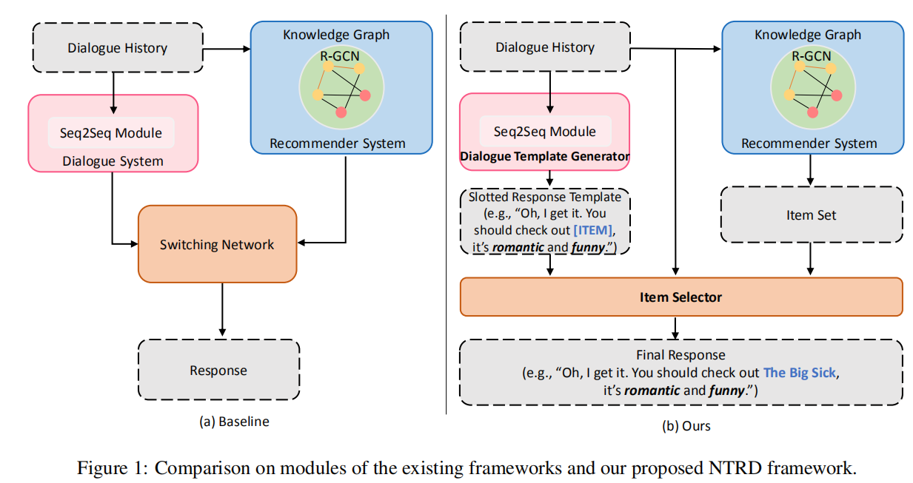
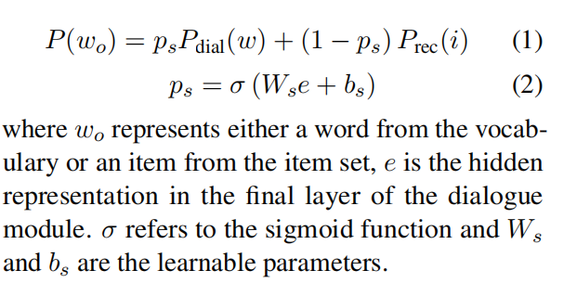
Method
Notes:
如图所示，这是模型的整体框架。由三部分组成，第一部分为分层对话者感知编码器；第二部分为核心模块——协同图交互层；第三部分为解码器部分。将在以下部分中作详细介绍。

Slide 6
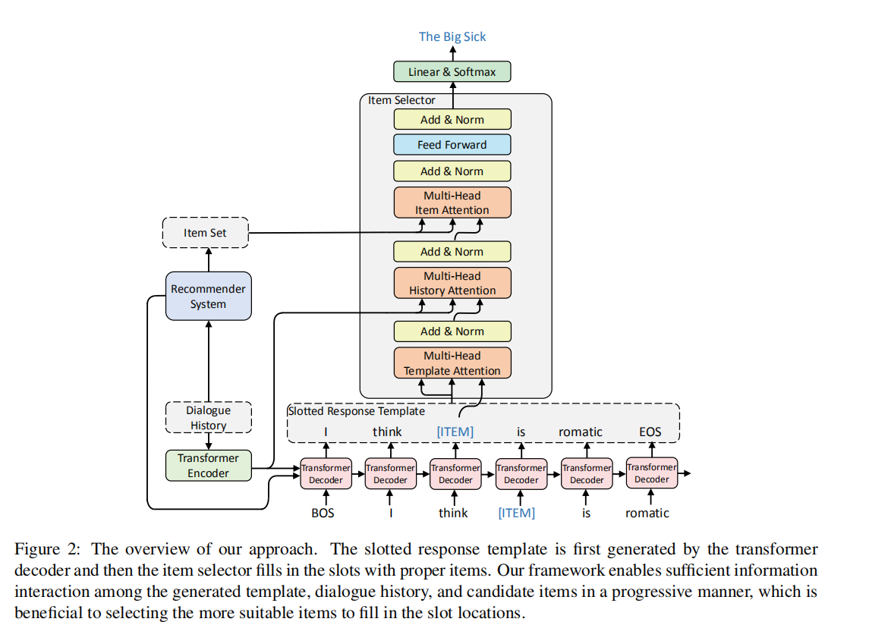
Method
Notes:
如图所示，这是模型的整体框架。由三部分组成，第一部分为分层对话者感知编码器；第二部分为核心模块——协同图交互层；第三部分为解码器部分。将在以下部分中作详细介绍。

Slide 7
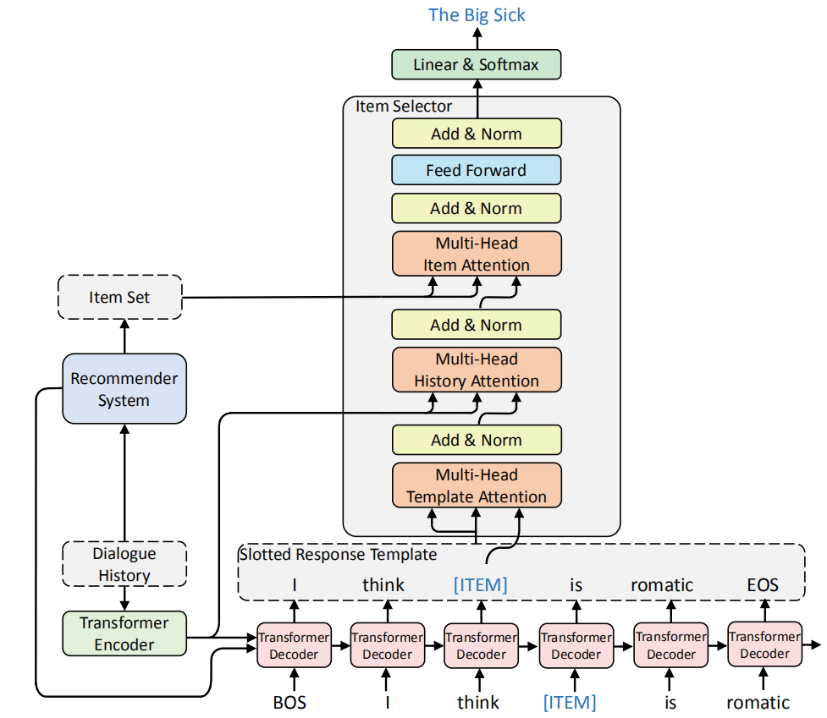
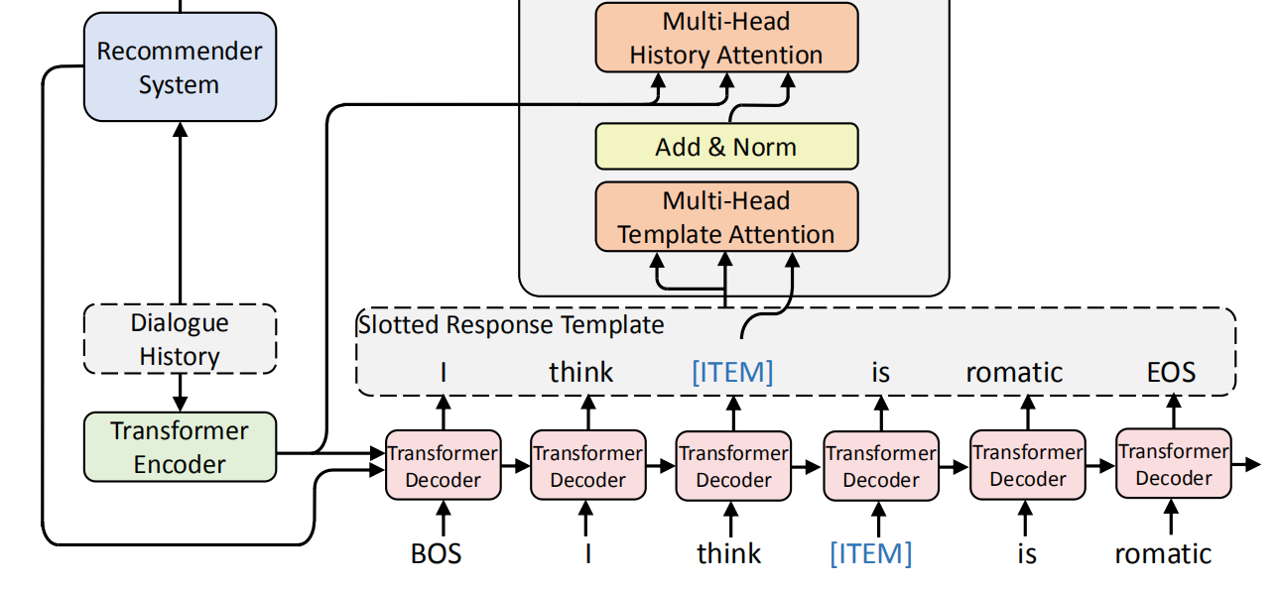
Method
Notes:
如图所示，这是模型的整体框架。由三部分组成，第一部分为分层对话者感知编码器；第二部分为核心模块——协同图交互层；第三部分为解码器部分。将在以下部分中作详细介绍。

Slide 8
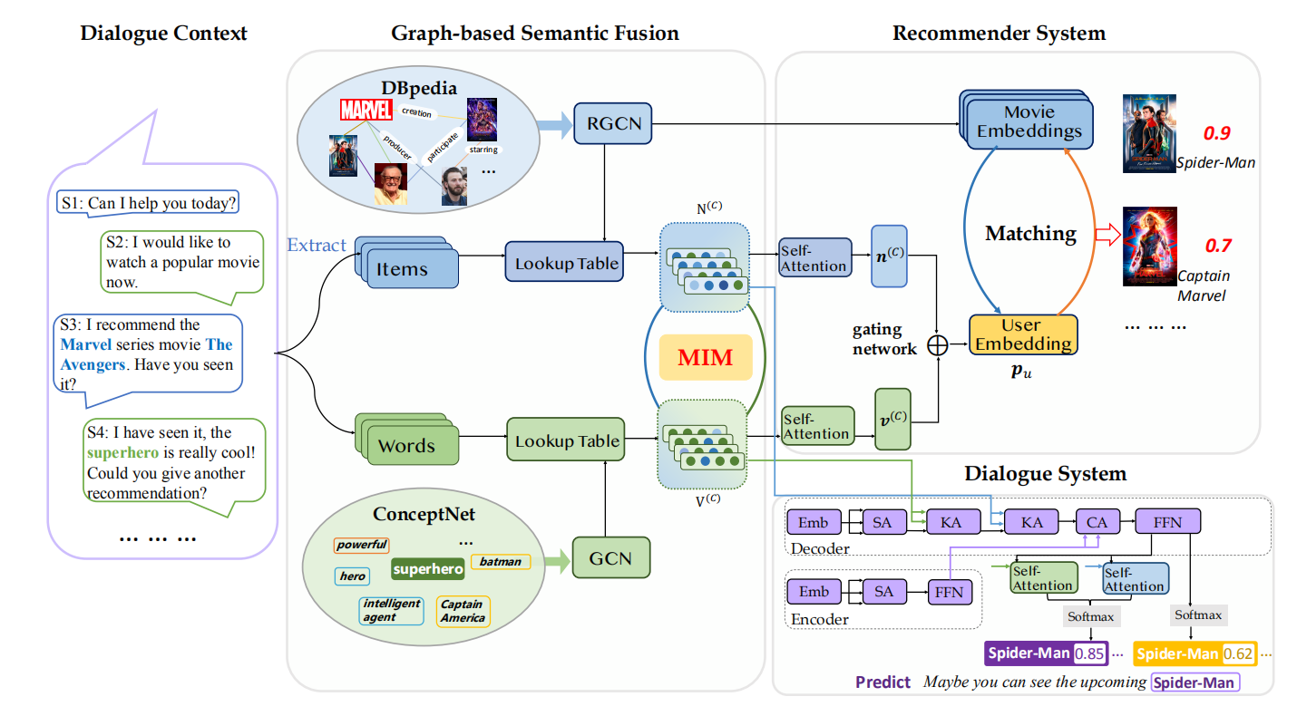
Method
Notes:
如图所示，这是模型的整体框架。由三部分组成，第一部分为分层对话者感知编码器；第二部分为核心模块——协同图交互层；第三部分为解码器部分。将在以下部分中作详细介绍。

Slide 9
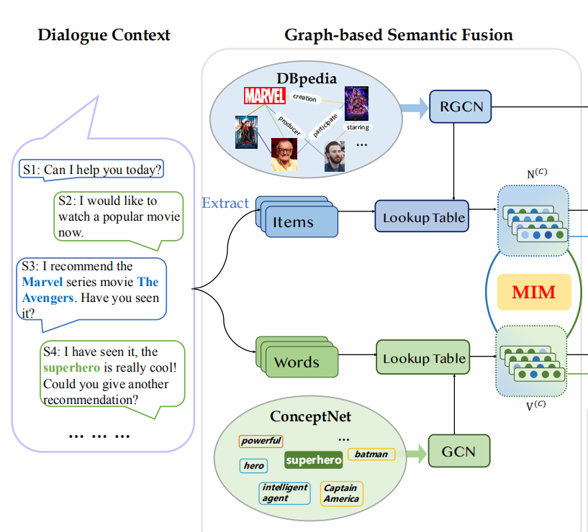
Method
MIM预训练
Notes:
如图所示，这是模型的整体框架。由三部分组成，第一部分为分层对话者感知编码器；第二部分为核心模块——协同图交互层；第三部分为解码器部分。将在以下部分中作详细介绍。

Slide 10
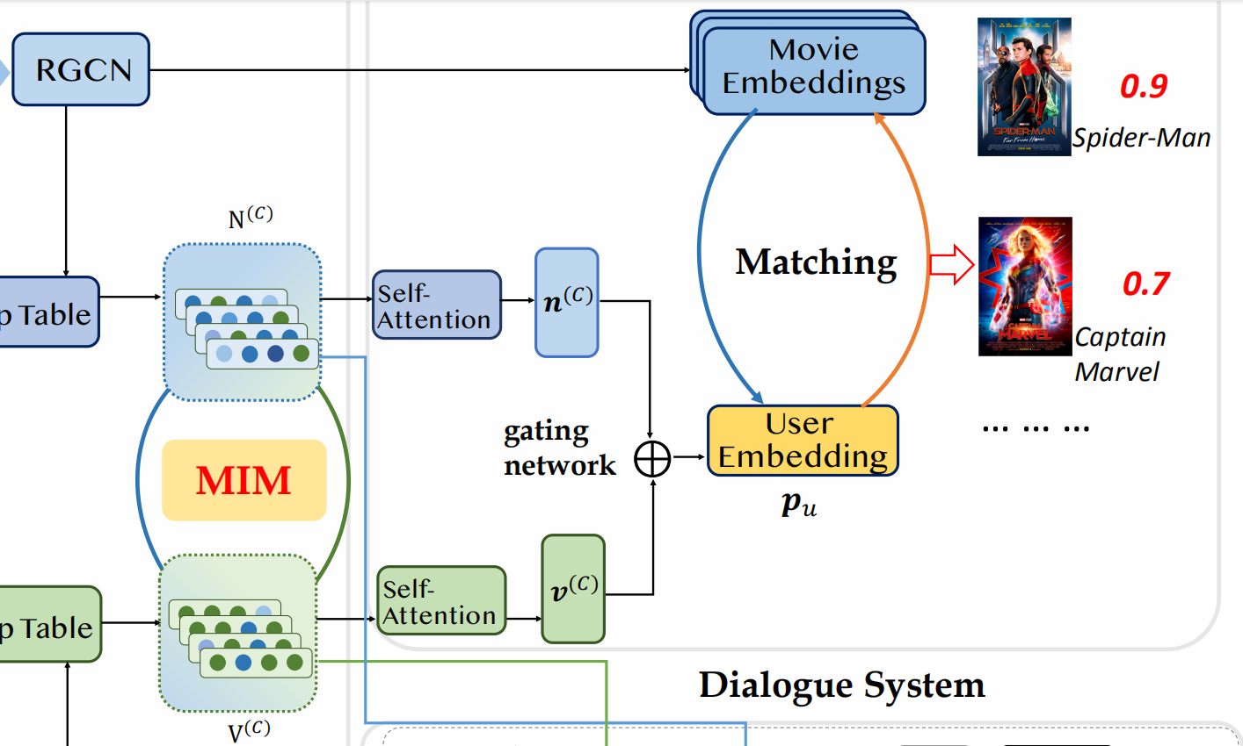
Method
推荐模块预训练
这里假设每轮对话只推荐一个item
Notes:
如图所示，这是模型的整体框架。由三部分组成，第一部分为分层对话者感知编码器；第二部分为核心模块——协同图交互层；第三部分为解码器部分。将在以下部分中作详细介绍。

Slide 11
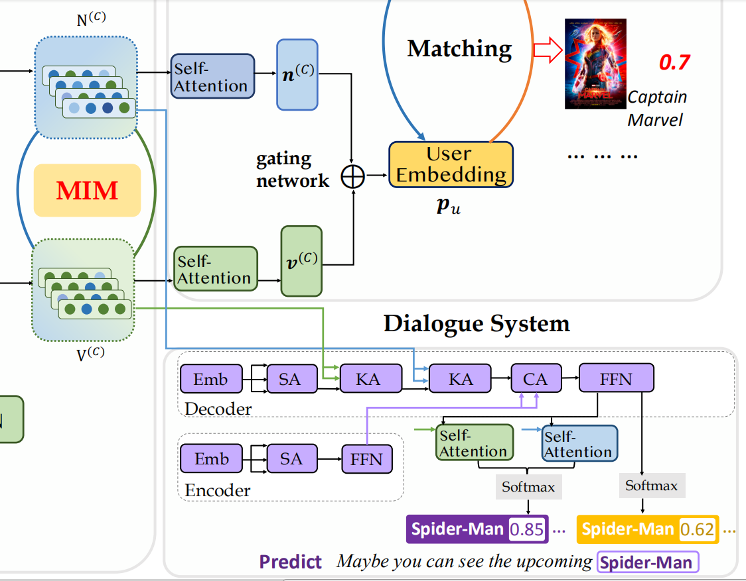
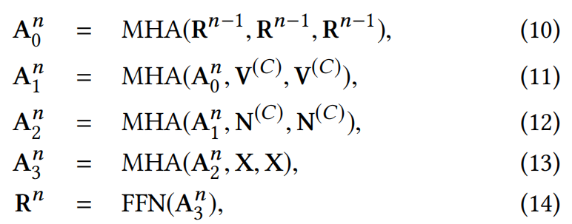
Method
真正的对话预测训练
Notes:
如图所示，这是模型的整体框架。由三部分组成，第一部分为分层对话者感知编码器；第二部分为核心模块——协同图交互层；第三部分为解码器部分。将在以下部分中作详细介绍。

Slide 12
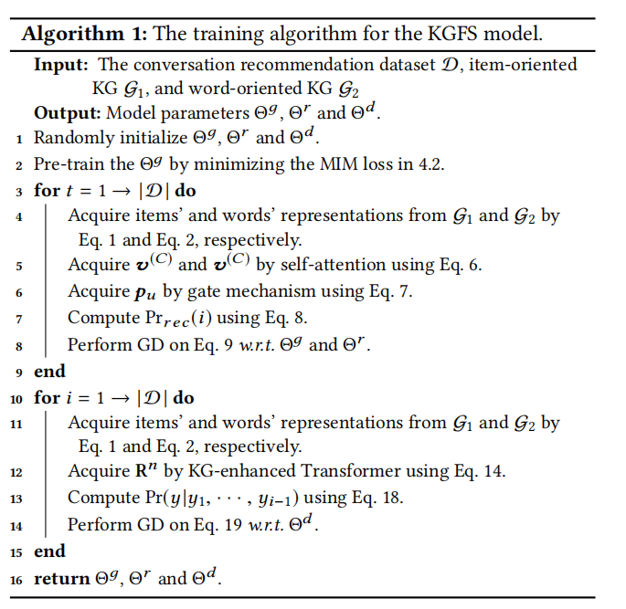
Method
Notes:
如图所示，这是模型的整体框架。由三部分组成，第一部分为分层对话者感知编码器；第二部分为核心模块——协同图交互层；第三部分为解码器部分。将在以下部分中作详细介绍。

Slide 13
Method
Notes:
如图所示，这是模型的整体框架。由三部分组成，第一部分为分层对话者感知编码器；第二部分为核心模块——协同图交互层；第三部分为解码器部分。将在以下部分中作详细介绍。

Slide 14
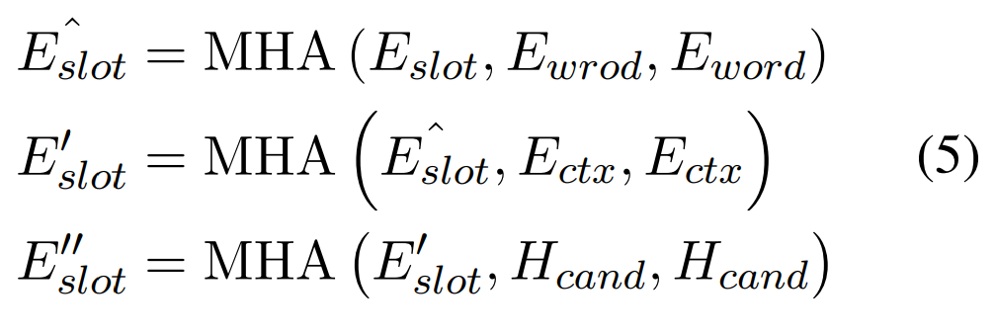
Method
Notes:
如图所示，这是模型的整体框架。由三部分组成，第一部分为分层对话者感知编码器；第二部分为核心模块——协同图交互层；第三部分为解码器部分。将在以下部分中作详细介绍。

Slide 15
Method
Notes:
如图所示，这是模型的整体框架。由三部分组成，第一部分为分层对话者感知编码器；第二部分为核心模块——协同图交互层；第三部分为解码器部分。将在以下部分中作详细介绍。

Slide 16
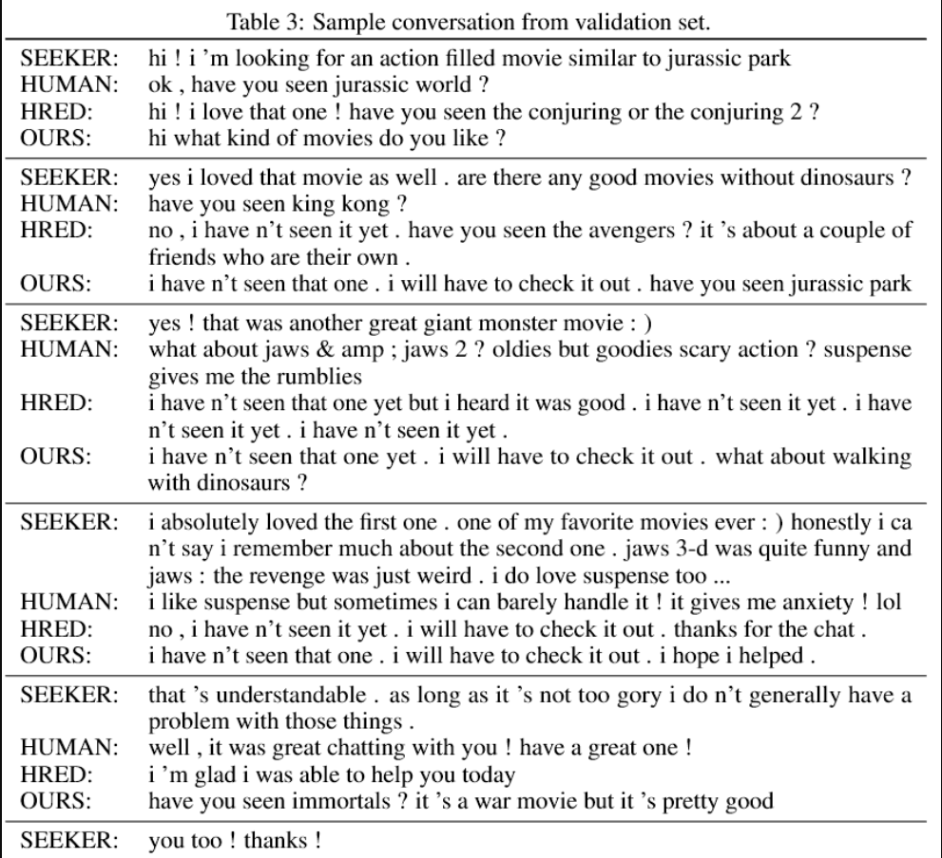
Experiments

Slide 17
Experiments

Slide 18
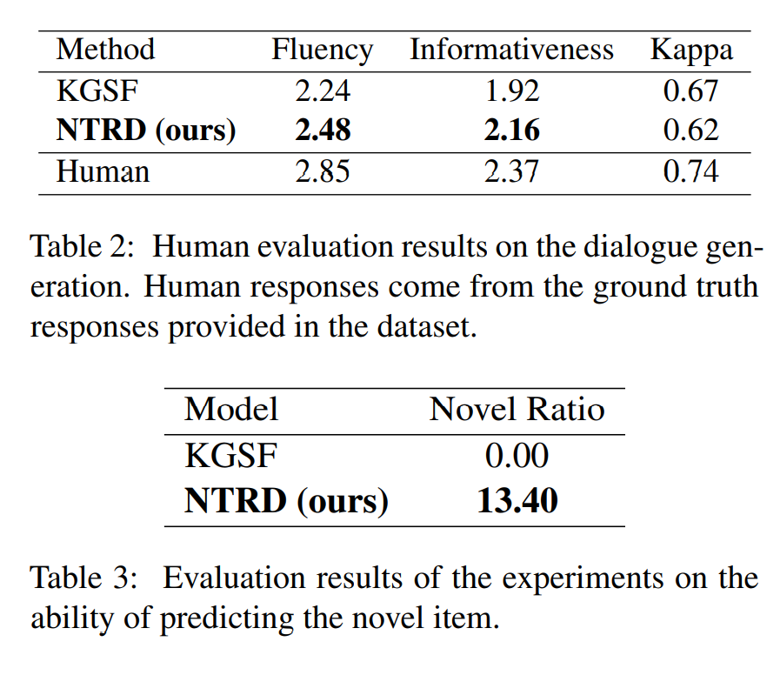
Experiments

Slide 19
Thank you!

